Slide 1
Проект на тему ,,Вода на земле”
Подготовила ученица 3 ,, Б “ класса Врагова Софья
2018 г.

Slide 2
Оглавление
Что такое вода …………………….3
Круговорот воды в природе……....4
Вода в древности……………….....8
Вода современная……………...….9
Вода внеземная…………………...10
Вода — самое удивительное
вещество на Земле………………..11
Опыт……………………………….12
Вывод……………………………...13

Slide 3
Вода — это источник жизни всех живых существ на земле. Без неё прожить как правило невозможно. Вода делится на 3 класса: пресная, соленая и рассолы. Около 71 % поверхности земли покрыто водой ( океаны, моря, озера, реки, льды) — 361,13 млн км.

Slide 4
Круговорот воды в природе
Несмотря на кажущиеся безграничными запасы воды на Земле, более половины населения планеты испытывает на себе ее нехватку ежедневно. Но нельзя забывать, что спрос на воду растет очень быстро, а ее запасы остаются неизменными в течение миллионов лет. Вода на Земле просто совершает круговорот: сначала океаны испаряют воду в атмосферу, затем она
выпадает на Землю в виде дождя, снега или
росы.

Slide 5
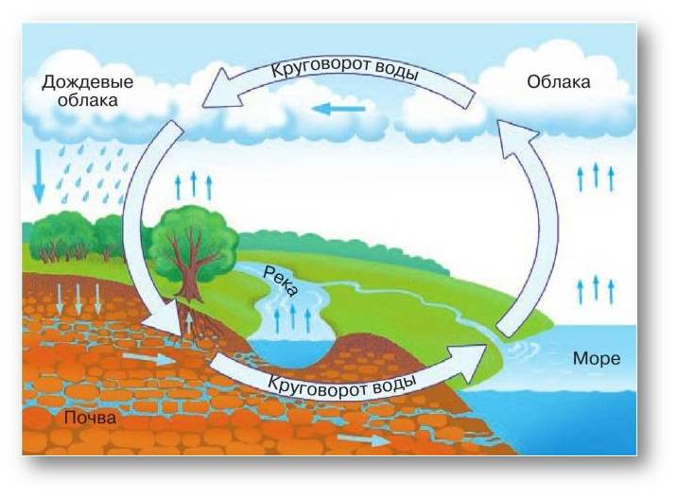

Slide 6
Но, во-первых, дожди выпадают очень
неравномерно, во-вторых, люди постоянно
повреждают источники питьевой воды, в-
третьих, неуклонно ухудшается
экологическая ситуация. Так что проблема
практического обеспечения водой всего
населения земного шара по-прежнему
остается нерешенной.

Slide 7
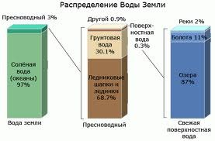

Slide 8
ВОДА В ДРЕВНОСТИ
Наши далекие предки очень хорошо понимали
значение этой драгоценной жидкости —
недаром вода была во многих уголках планеты
объектом поклонения. В свое время великий
Юлий Цезарь даже обещал прекратить войну,
если египтяне согласятся указать ему источник
Нила. Все ранние цивилизации зависели от
наличия воды. Древние люди набирали и
хранили воду во время паводков.

Slide 9
ВОДА СОВРЕМЕННАЯ
Современные же обитатели большинства
городов, используя воду как нечто само собой
разумеющееся, зачастую просто не
задумываются о ее значении. А ведь эта
жидкость — самая рядовая по нашим
понятиям, — создавая очертания гор и
береговых линий, регулирует абсолютно всю
живую окружающую среду и управляет
практически всем нашим существованием. Ни
для кого не секрет, что без воды ни один из нас
не может прожить больше 6 дней.

Slide 10
ВОДА ВНЕЗЕМНАЯ
Космическое пространство, а особенно Луна и
Марс, также изучалось на предмет поиска
воды. В процессе изучения выяснилось, что 3
миллиарда лет назад поверхность Марса
покрывало огромное количество воды, но
когда эта планета остыла, вода на ней
замерзла. Недавно ученые НАСА* открыли, что
сейчас, возможно, глубокие внутренние
марсианские источники топят этот лед,
вызывая заметное пузырение, довольно близко
подходящее к поверхности Марса.
*НАСА – национальное управление по аэронавтике и исследованию космического пространства.

Slide 11
Вода — самое удивительное
вещество на Земле
От воды зависит климат планеты. Геофизики
утверждают, что Земля давно бы остыла и
превратилась в безжизненный кусок камня,
если бы не вода. Земная вода и поглощает, и
возвращает очень много тепла и тем самым
"выравнивает" климат. А от космического
холода предохраняют Землю те молекулы
воды, которые рассеяны в атмосфере — в
облаках и в виде паров… без воды обойтись
нельзя — это самое важное вещество на Земле.

Slide 12
Потребность человека в воде 1 литр на 30 кг веса.
Я провела вычисление на своём примере.
Мой вес составляет 39 кг.
1000:30≈33,33 мл на 1 кг веса.
Соответственно если взять мой вес 39 кг, то получится 39*33,33≈1200 мл мне надо выпить в день.

Slide 13
ВЫВОД:
ПЕЙТЕ ВОДУ!
БЕРЕГИТЕ ВОДУ!
ВОДА – ГЛАВНОЕ БОГАТСТВО ПРИРОДЫ!
Конституция – основной закон Российской
Федерации - гласит: "Граждане России
обязаны беречь природу, охранять её
богатства"

Slide 14
Список интернет ресурсов:
http://luboznaiki.ru/
http://nsportal.ru/
https://wikipedia.org/

Slide 15
Словарь
Вода — это источник жизни всех живых существ на земле. Без неё прожить как правило невозможно. Вода делится на 3 класса: пресная, соленая и рассолы.
Круговорот воды в природе (гидрологический цикл) — процесс циклического перемещения воды в земной биосфере. Состоит из испарения воды, переноса паров воздушными течениями, их конденсации, атмосферных осадков и переноса воды в реках и других водоёмах. Большая часть воды испаряется с поверхности Мирового океана.

Slide 16
Спасибо за внимание !

